Slide 1

“DISEÑO E IMPLEMENTACIÓN DE UN SISTEMA DE GESTIÓN DE CALIDAD BASADO EN LA NORMA ISO 9001:2008 PARA LA EMPRESA GRUPO MARURI & LOZANO CIA. LTDA.”
DEPARTAMENTO DE CIENCIAS ECONÓMICAS, ADMINISTRATIVAS Y DE COMERCIO
CARRERA INGENIERÍA COMERCIAL
PROYECTO DE TESIS PREVIO A LA OBTENCIÓN DEL TÍTULO DE: INGENIERA COMERCIAL
AUTORA:
STEPHANIE CAROLINA MARURI ORTIZ
DIRECTORA:
ING. ENA TANDAZO
Junio - 2016

Slide 2


OBJETIVOS
1. Diseñar un Sistema de Gestión de Calidad basado en la norma ISO 9001:2008 para la empresa Grupo Maruri & Lozano Cia. Ltda., a fin de lograr una mejora continua en los procesos de la empresa.
1.1 Determinar un mapa de procesos en la empresa GML, para el sistema de gestión de calidad.
1.2 Realizar los procedimientos documentados para el Sistema de Gestión de Calidad en la empresa GML.
1.3 Desarrollar los procedimientos mandatorios y los registros obligatorios que exigen los requisitos de la Norma ISO 9001: 2008 para la empresa GML.
1.4 Definir un plan de implementación piloto de la documentación propuesta para el sistema de gestión de calidad.

Slide 3


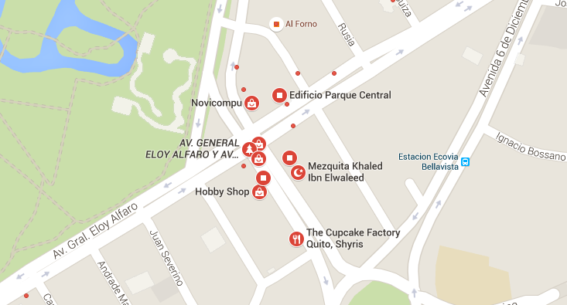
GRUPO MARURI & LOZANO CIA. LTDA.
Hardware
Servicio: Alquiler de cabinas de control litológico equipados.
Cabinas de Control Litológico: Actuales 6.
Personal
6 Empleados internos (Quito)
2 Ayudantes externos (Coca)

Slide 4
SGC - SISTEMA DE GESTIÓN DE CALIDAD
ISO
Sistema Organizado de Trabajo
(Organización Internacional de Normalización o International Organization for Standardization )
Genéricos y aplicables a organizaciones de cualquier sector
Comités Técnicos
Un SGC se basa en que las organizaciones analicen los requisitos del cliente, definan los procesos que contribuyen al logro de productos aceptables para el cliente y mantengan estos procesos bajo control.
Un SGC, puede proporcionar el marco de referencia para la mejora continua de la organización, incrementando la probabilidad de aumentar la satisfacción del cliente y otras partes interesadas
SAE (Servicio de Acreditación Ecuatoriano)
Organismos de Certificación de Sistemas de Gestión

Slide 5
IMPLEMENTACIÓN
FASE I
DIAGNÓSTICO INICIAL
FASE II
DOCUMENTACIÓN
FASE III
MEJORA CONTINUA
Diagnóstico de cumplimiento en base a los requisitos de la ISO 9001:2008.
Elaboración de la Política de Calidad
Auditoría Interna
Resultados en base a Indicadores
Elaboración del Manual de Calidad
Elaboración del Manual de Procesos
Elaboración de Procedimientos
Elaboración de Documentos, Registros, Instructivos y/o métodos

Slide 6

Interpretación de los resultados de la Evaluación a GML respecto a los requisitos de la norma ISO 9001:2008.
Resultados de Evaluación a los Requisitos 4 al 8 de la Norma en Porcentaje (%).
Porcentaje global de Cumplimiento de la ISO 9001:2008 en GML.

Slide 7

Procesos Propuestos
TIPO DE PROCESO | PROCESOS ACTUALES | PROCESOS PROPUESTOS
Gobernantes | Planificación Estratégica | Gestión de la Dirección (5.1, 5.2, 5.3,5.4, 5.5, 5.6, 6.1, 7.1, 8,4)
 |  | Gestión de Calidad (4.1, 4.2, 7.1, 8.1, 8.2, 8.3, 8.5)
Principales | Ventas del Servicio | Gestión de Ventas (5.2, 7.2 )
 | Servicio | Gestión de Operaciones (7.5, 7.6, 8.2.1)
 | Mantenimiento
 | Compras
 | Facturación
Apoyo | Contabilidad | Gestión Financiera (6.1, 6.3, 7.5)
 |  | Gestión de Recursos Humanos (6.2, 6.4).
 |  | Adquisiciones (7.4)

Slide 8
DESARROLLO DE LOS REQUISITOS DE LA NORMA ISO 9001: 2008 EN GML
4.Sistema de Gestión de la Calidad.-
Objetivos
Alcance
Referencias
Definiciones
Identificación
Recomendaciones Generales
Procedimiento
Anexos
Control de Cambios Históricos
Caracterizaciones de los Procesos
Manual de Procesos
MAN – GC - 001
Procedimientos de la Organización
Manual de Calidad
MAN – GC - 003
Interacción de los Procesos
Ref. de los Procedimientos Mandatorios
Alcance y Exclusiones del SGC
Manual del SGC
MAN – GC – 002
Detalle del cumplimiento del requisito 4 al 8 de la Norma dentro de la Organización
Procedimientos Mandatorios de la Norma
Control de Documentos DOC – GC – 006.
Control de Registros: DOC - GC – 007.
Auditoría Interna: DOC - GC – 008.
Control de Servicio No Conforme: DOC - GC – 009.
Acciones Correctivas y Acciones Preventivas: DOC - GC – 010.

Slide 9
ALCANCE Y EXCLUSIONES DE GML
ALCANCE
Se aplica al Servicio de Alquiler de Equipos de Control Litológico de la empresa Grupo Maruri & Lozano Cia. Ltda., abarcando los procesos gobernantes, principales y de apoyo que la empresa posee actualmente, cumpliendo con los requerimientos de la Norma ISO 9001:2008.
EXCLUSIONES
GML, es una empresa que brinda servicios, en donde se excluye la cláusula 7.3 “Diseño y Desarrollo”, ya que la organización brinda un servicio estándar es decir un servicio que ya está establecido, por otro lado al excluir esta cláusula no afecta a la capacidad o responsabilidad de la organización para proporcionar productos o servicios que cumplan con los requisitos.

Slide 10
DESARROLLO DE LOS REQUISITOS DE LA NORMA ISO 9001: 2008 EN GML
5.Responsabilidad de la dirección.-
Compromiso de la Dirección
Elección de un representante de la dirección
Procedimiento de Planificación del SGC: DOC - GC – 002.
Se interrelacionan entre si.
Política: DOC – GC – 003
Objetivos: DOC – GC- 004.
Política de Calidad y Objetivos de Calidad
Revisión por la Dirección
Calendario del SGC con código: REG - GC – 006.
Actas de revisión del SGC: DOC – GD- 004.

Slide 11
OBJETIVOS Y POLÍTICA DE CALIDAD DE GML
POLÍTICA DE CALIDAD DE GRUPO MARURI & LOZANO CIA. LTDA.
GRUPO MARURI & LOZANO CIA. LTDA. (GML), provee servicios de calidad en asesoría y gestión de geología, logrando la satisfacción del cliente, cumpliendo sus objetivos de calidad así como sus requisitos, mejorando continuamente la eficacia del Sistema de Gestión de Calidad, con la participación y colaboración de sus funcionarios y con el compromiso de la alta dirección en la revisión permanente de su sistema de calidad y en la socialización de esta política dentro de la organización.
OBJETIVOS DE CALIDAD DE GRUPO MARURI & LOZANO CIA. LTDA.
S = Specific (Especifico), M = Measurable (Medible), A=Attainable (Alcanzable), R= Realist (Realista),
T = Timely (Tiempo).

Slide 12
DESARROLLO DE LOS REQUISITOS DE LA NORMA ISO 9001: 2008 EN GML
6.Gestión de los recursos
Recursos (Moneda, Materiales, MO, Métodos, Medio A, Maquinaria
Caracterización de los Procesos
Educación, formación, habilidades y experiencia
Procedimiento de RRHH: DOC – RH – 002
7. Realización del Servicio
Planificación del Servicio
Procedimiento de Ventas con código: DOC – GV - 002.
Procedimiento de gestión de operaciones con código: DOC – GO – 002
Identificación y Trazabilidad
Identificación de las cabinas y servicio brindado
Compras y Evaluación de Proveedores
Procedimiento de Adquisiciones con código: DOC – AQ – 002

Slide 13
DESARROLLO DE LOS REQUISITOS DE LA NORMA ISO 9001: 2008 EN GML
8. Medición, análisis y mejora
Satisfacción del Cliente
Encuestas
Auditoría Interna
Procedimiento de Auditorías Interna de Calidad con código: DOC – GC – 008
Control del Producto No Conforme
Procedimiento de servicio no conforme con código: DOC – GC – 009
Acciones Correctivas y Preventivas
Procedimiento Acciones Correctivas y Preventivas con código: DOC – GC – 010.
Encuestas (Satisfacción del Cliente)
Indicadores (Procesos)
Proveedores (Registros de Evaluaciones)
Análisis de Datos

Slide 14
PROCEDIMIENTOS MANDATORIOS REQUERIDOS POR LA ISO 9001:2008

Slide 15
Procedimiento de Control de Documentos
REG: Tipo de Documento
GC : Proceso al que pertenece
001: N° de Doc. O Reg. Realizado
Identificación
Revisión No: Cuando se realiza una modificación del doc.
Interno o Externo
Versión: Consecución de la Actualización del Documento
REV: No. De Revisión que obtiene por el encargado del proceso, para aprobar el doc, reg, manual o instructivo.
Distribución y Puntos de Uso: Sello de “ Documento Original en la Primera Página” y un sello de Copia en las copias realizados. Los Documentos o registros originales se mantienen en cada proceso.

Slide 16
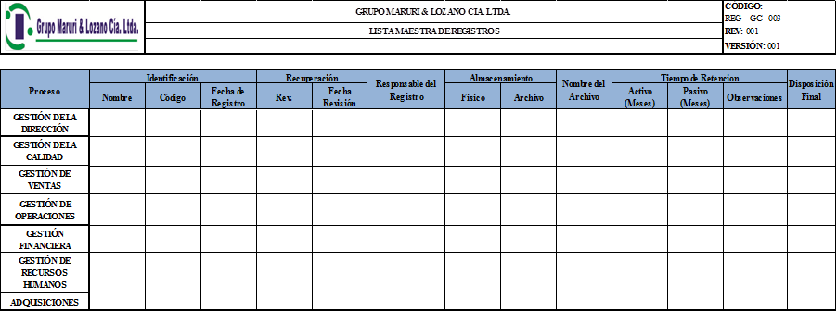
Procedimiento de Control de Registros
Identificación
Recuperación
Almacenamiento
Retención y Disposición Final

Slide 17
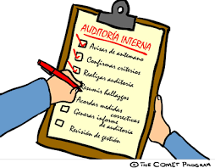
Procedimiento de Auditoría Interna de Calidad

Slide 18


Procedimiento de Servicio No Conforme

Slide 19
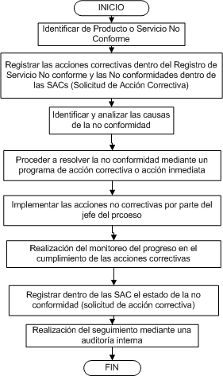
Procedimiento de Acciones Correctivas y Preventivas
ACCIONES CORRECTIVAS
ACCIONES PREVENTIVAS

Slide 20
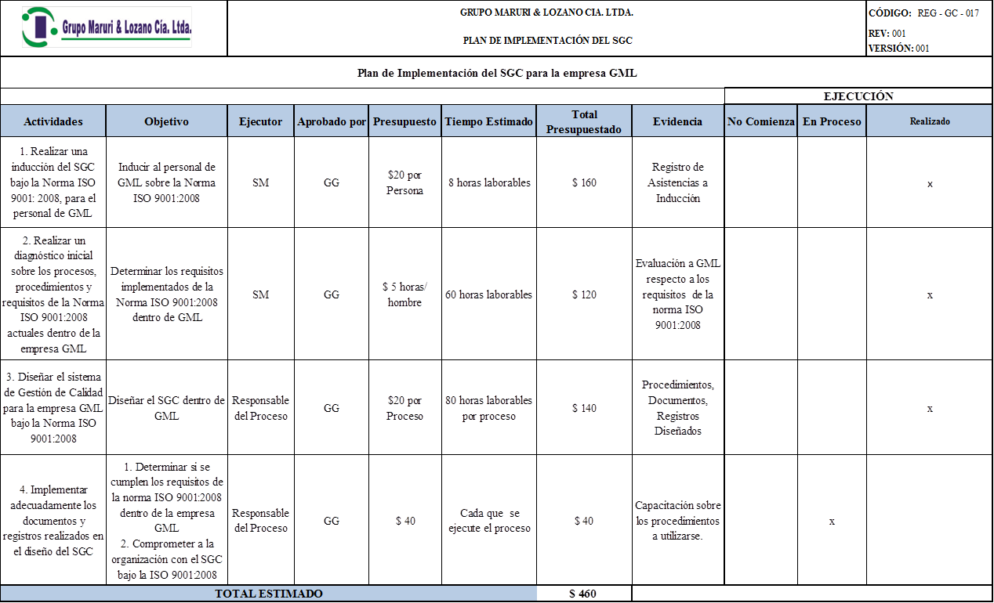
PLAN DE IMPLEMENTACIÓN

Slide 21
INDICADORES IMPLEMENTADOS

Slide 22
REPORTE DE AUDITORÍA INTERNA REALIZADA
ALCANCE DE ADUTIRÍA
Se aplicará la auditoría para los procesos de gestión de la dirección, proceso de gestión de la calidad, proceso de gestión de ventas, proceso de gestión de operaciones, proceso de gestión financiera, proceso de gestión de recursos humanos y proceso de adquisiciones en la ciudad de Quito en la dirección en la Avenida de los Shyris N32-21 y Av. Eloy Alfaro dentro de las instalaciones de GML teniendo una duración de 1 hora aproximadas por proceso (total 8 horas laborales). Se excluye la auditoría dentro del requisito 7.3 de la norma ISO 9001:2008.
NO CONFORMIDADES
A. Control de Documentos y Control de Registros - Requisito 4.2.3 y 4.2.4
El personal no se llega a familiarizar con los formatos establecidos implicando que no se tenga trazabilidad tanto en los documentos como en registros.

Slide 23
REPORTE DE AUDITORÍA INTERNA REALIZADA
B. Requisitos Generales - Requisito 4.1 y 8.4
El indicador de "grado de liquidez" dentro del proceso de gestión financiera no se ha implementado por el momento ya que no se mantienen los balances de situación financiera a Abril y Mayo, revisados y no se ha realizado el análisis pertinente, siendo un incumplimiento por parte de la organización dentro del SGC.
C. Proveedores - Requisito 7.4.1
Los registros de la evaluación de proveedores no se ha podido concluir, puesto que GML cuenta con varios proveedores que no pueden brindar información por el momento, se aclara que esto se presenta como un incumplimiento a los requisitos de la ISO 9001:2008.
D. Propiedad del Cliente - Requisito 7.5.4
El Instructivo de Seguridad de la Información y Propiedad del Cliente, con código DOC - GO - 003, se presenta incompleto incumplimiento el requisito 7.5.4 en donde se indica que además de proteger y salvaguardad los bienes que son propiedad del cliente.
E. Información del personal - Requisito 6.2.2
No se cuenta con una actualización de carpetas del personal de GML, tanto las hojas de vida como las capacitaciones, registros de evaluaciones y roles de pagos respectivos.
F. Actualización del Reglamento de Seguridad y Salud Ocupacional.
No se encuentra actualizado al 2016, la última revisión se presenta en el 2011.

Slide 24
RESULTADOS DE INDICADORES
Indicador | Resultado | Porcentaje Óptimo | Observación
Quejas del Cliente | 0% | 97 - 100% quejas solucionadas | No se presentaron quejas
 |  | 0% en caso de no presentar quejas
Mantenimiento de Equipo Preventivo | 92% | del 90 al 100% Equipos Ingresados | No se devolvió en su totalidad los equipos establecidos en el contrato se entrego 25 y se devolvió 23.
 | en Abril
Mantenimiento de Equipo Correctivo |  | 90 - 100% equipos reparados en mantenimiento correctivo el 0% en caso de no tener equipos en mantenimiento correctivo | No se presentó solicitud de mantenimiento
 | 0%
Nivel de Cobranzas | 0% | 100% Facturas Cobradas | Se generaron en total 15 facturas de las cuales no se coro ninguna
 | en Abril
Nivel de Cobranzas | 0% | 100% Facturas Cobradas | Se generaron en total 3 facturas de las cuales no se coro ninguna
 | en Mayo
Grado de Liquidez | 0 | $1,5 - $2,0 | No se presento el Balance de Situación Financiera de Abril ni Mayo
Cumplimiento de Actividades de Contabilidad | 65,71% | 50% - 99% | Se planificaron 35 actividades y se realizaron 23
 | Abril
Cumplimiento de Actividades de Contabilidad | 60,8% | 50% - 99% | Se planificaron 46 actividades y se realizaron 28
 | Mayo
Compras | 100% | 90 - 100% de requerimiento de compras cubierto | Se realizó 3 compras y se requirió 3 compras en base a lo que se estaba planificando.

Slide 25
CONCLUSIONES
No importa el tamaño, producto, servicio o número de personas que se encuentren dentro una organización para poder diseñar un sistema de gestión de calidad y poder implementarlo.
A pesar de tener un diseño ya propuesto existen problemas al momento de implementar el presente sistema de gestión de calidad bajo la ISO 9001:2008, puesto que el personal de GML no se acostumbra al cambio impartido.
Grupo Maruri & Lozano Cia. Ltda. NO manejaba un enfoque basado en procesos, por lo que tanto las actividades como las responsabilidades del personal de GML se confundían llevando a la organización a no tener control sobre las actividades y el servicio que manejaba.
Se concluye que no todos los indicadores arrojaron resultados para el presente proyecto, ya que muchos de ellos se presentan con frecuencia trimestral, semestral y anual . El SGC para efectos del presente proyecto, únicamente se implementó durante los meses de Abril y Mayo 2016.
Para poder diseñar e implementar un sistema de gestión de calidad se realizó un diagnóstico inicial sobre el cumplimiento de los requisitos de la ISO 9001:2008 dentro de GML, determinando que fue factible realizar el diseño e implementación; sin embargo una vez puesto en marcha, se debe realizar un determinado control al mismo ya que caso contrario solo sería una acumulación de papeleo.
No todas las empresas brindan el mismo producto o servicio al cliente, por lo que no se puede determinar el número de procesos, procedimientos y actividades que se deban diseñar para un sistema de gestión de calidad, en caso de que la empresa requiera uno.
Para efectos del presente proyecto, dentro de GML se diseñó 7 procesos con sus debidos procedimientos. Cabe recalcar que no se necesita un procedimiento documentado dentro de cada proceso, ya que la ISO 9001:2008 no pide tal requerimiento.

Slide 26
RECOMENDACIONES
Describir un manual de funciones con código: MAN – RH – 001, para la empresa Grupo Maruri & Lozano Cia. Ltda., alineado al manual de procesos, para así ayudar a la definición clara de las funciones del personal.
Realizar diagramas de flujo de los procedimientos descritos dentro de la organización en caso de requerir una mayor comprensión de los mismos.
Continuar con la implementación del sistema de gestión de la calidad y dar seguimiento al mismo, puesto que este ayuda a cumplir con un sistema ordenado de trabajo.
Planificar acciones correctivas y preventivas para eliminar las no conformidades detectadas en la auditoría interna y seguir programando y planificando auditorías de seguimiento con el fin de mantener la mejora continua del sistema de gestión de calidad.
Actualizar el sistema de gestión de la calidad ISO 9001:2015 (última versión) y posteriormente certificar a la empresa Grupo Maruri & Lozano Cia. Ltda., bajo dicha norma.
Mantener un fiel cumplimiento de los procedimientos diseñados y un control sobre la base documental actual, en caso de requerir un cambio sobre los mismos, los procedimientos se deben desarrollar con lenguaje sencillo para entendimiento de todos los niveles de la organización.

Slide 27



Slide 28
“Este es solo el primer paso hacia el cielo. Si lo puedes soñar, lo puedes lograr”
Stephanie M.

Slide 29
ANEXOS

Slide 30
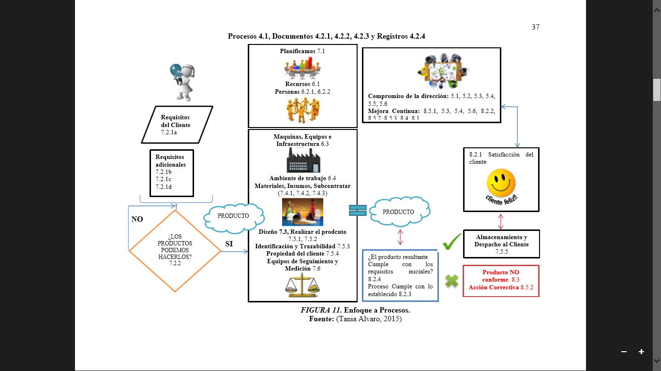
REQUISITOS DE LA NORMA ISO 9001:2008

Slide 31
PHVA - PDCA
PLANIFICAR - Planificación estratégica de la calidad 5.3 Política de Calidad 5.4.1 Objetivos de Calidad. 5.5 Responsabilidad, autoridad y comunicación. 6.1 Provisión de recursos. 8.1 Generalidad de medición, análisis y mejora. - Planificación del sistema de gestión de la calidad 4.1 Requisitos Generales 5.4.2 Planificación del sistema de gestión de la calidad 4.2.1 Generalidades de la documentación 4.2.2 Manual de Calidad - Planificación operativa del producto y su realización 7.1 Planificación de la realización del producto 7.3 Diseño y Desarrollo 6.2.2 Competencia del personal 6.3 Infraestructura 6.4 Ambiente de Trabajo 8.1 Generalidades de medición, análisis y mejora | HACER - Implementación de disposiciones planificadas 4.2.3 Control de documentos 4.2.4 Control de registros 5.1 Compromiso de la dirección 5.2 Enfoque al cliente 6.3 Infraestructura 6.2.2 Competencia, toma de conciencia y formación 7.2 Procesos relacionados con el cliente 7.3 Diseño y desarrollo 7.5 Producción y prestación del servicio 7.6 Control de dispositivos de seguimiento y medición
VERIFICAR Verificación de Resultados 5.6.1 Generalidades, Revisión por la Dirección 5.6.2 Información para la revisión 8.2.1 Satisfacción del cliente 8.2.2 Auditoría Interna 8.2.3 Seguimiento y medición de los procesos 8.2.4 Seguimiento y medición del producto | ACTUAR Acciones frente a los resultados 5.6.3 Resultados de la revisión por la dirección 8.3 Control de producto no conforme 8.4 Análisis de Datos 8.5.1 Mejora 8.5.2 Acción Correctiva 8.5.3 Acción preventiva.
PLANIFICAR - Planificación estratégica de la calidad 5.3 Política de Calidad 5.4.1 Objetivos de Calidad. 5.5 Responsabilidad, autoridad y comunicación. 6.1 Provisión de recursos. 8.1 Generalidad de medición, análisis y mejora. - Planificación del sistema de gestión de la calidad 4.1 Requisitos Generales 5.4.2 Planificación del sistema de gestión de la calidad 4.2.1 Generalidades de la documentación 4.2.2 Manual de Calidad - Planificación operativa del producto y su realización 7.1 Planificación de la realización del producto 7.3 Diseño y Desarrollo 6.2.2 Competencia del personal 6.3 Infraestructura 6.4 Ambiente de Trabajo 8.1 Generalidades de medición, análisis y mejora | HACER - Implementación de disposiciones planificadas 4.2.3 Control de documentos 4.2.4 Control de registros 5.1 Compromiso de la dirección 5.2 Enfoque al cliente 6.3 Infraestructura 6.2.2 Competencia, toma de conciencia y formación 7.2 Procesos relacionados con el cliente 7.3 Diseño y desarrollo 7.5 Producción y prestación del servicio 7.6 Control de dispositivos de seguimiento y medición
VERIFICAR Verificación de Resultados 5.6.1 Generalidades, Revisión por la Dirección 5.6.2 Información para la revisión 8.2.1 Satisfacción del cliente 8.2.2 Auditoría Interna 8.2.3 Seguimiento y medición de los procesos 8.2.4 Seguimiento y medición del producto | ACTUAR Acciones frente a los resultados 5.6.3 Resultados de la revisión por la dirección 8.3 Control de producto no conforme 8.4 Análisis de Datos 8.5.1 Mejora 8.5.2 Acción Correctiva 8.5.3 Acción preventiva.

Slide 32
MATRIZ FODA DE LA ORGANIZACIÓN
De Origen Interno
 | PUNTOS FUERTES | PUNTOS DÉBILES
DE ORIGEN INTERNO | FORTALEZAS Tener backups o repuestos en equipos para realizar los trabajos. Proyecto de Implantación del Sistema de Calidad. Facilidad para conseguir proveedores competentes. Conocimiento pleno del mercado a quien va dirigido el servicio. Conocimiento pleno de la competencia. Las decisiones se toman sin mucha burocracia. Aumentar la línea de producto y/o servicios Precios cómodos brindados al cliente. | DEBILIDADES Mayor Número de Socios Depender de un solo cliente activo Depender de una persona en decisiones generales. Baja utilización de equipos e instalaciones. (Equipos en stand – by) Perdida de inventario dentro de cabinas de la base del Coca. Falta de delegación de actividades por parte de gerencia general. No se posee una trazabilidad de los equipos. No tener un buen control financiero. Falta de documentación de procesos.
DE ORIGEN EXTERNO | OPORTUNIDADES Crecer en el Mercado Internacional (Bolivia) Baja actividad de compañías grandes de mudlogging. Crecimiento en otras de líneas de servicios. Mejores negociaciones con proveedores al disminuir la actividad de mudlogging. Mayores requisitos y exigencias del cliente. | AMENAZAS Falta del pagos a tiempo acordados por parte del cliente. Disminución de actividad en el área petrolera en el Ecuador. Falta de inversión en el sector petrolero en el Ecuador. Inestabilidad política del Ecuador. Renegociación de contratos petroleros. Disminución drástica del presupuesto de las empresas estatales dentro del campo petrolero (Petroamazonas, Petroecuador).
FORTALEZAS Tener backups o repuestos en equipos para realizar los trabajos. Proyecto de Implantación del Sistema de Calidad. Facilidad para conseguir proveedores competentes. Conocimiento pleno del mercado a quien va dirigido el servicio. Conocimiento pleno de la competencia. Las decisiones se toman sin mucha burocracia. Aumentar la línea de producto y/o servicios Precios cómodos brindados al cliente. | DEBILIDADES Mayor Número de Socios Depender de un solo cliente activo Depender de una persona en decisiones generales. Baja utilización de equipos e instalaciones. (Equipos en stand – by) Perdida de inventario dentro de cabinas de la base del Coca. Falta de delegación de actividades por parte de gerencia general. No se posee una trazabilidad de los equipos. No tener un buen control financiero. Falta de documentación de procesos.
De Origen Externo
OPORTUNIDADES Crecer en el Mercado Internacional (Bolivia) Baja actividad de compañías grandes de mudlogging. Crecimiento en otras de líneas de servicios. Mejores negociaciones con proveedores al disminuir la actividad de mudlogging. Mayores requisitos y exigencias del cliente. | AMENAZAS Falta del pagos a tiempo acordados por parte del cliente. Disminución de actividad en el área petrolera en el Ecuador. Falta de inversión en el sector petrolero en el Ecuador. Inestabilidad política del Ecuador. Renegociación de contratos petroleros. Disminución drástica del presupuesto de las empresas estatales dentro del campo petrolero (Petroamazonas, Petroecuador).

Slide 33
INTERACCIÓN DE LOS PROCESOS

Slide 34
PLAN DE AUDITORIA

Slide 35
PROGRAMA DE AUDITORIA

Slide 36
RESULTADOS DE LOS INDICADORES

Slide 37
INTERACCIÓN DE LOS PROCESOS

Slide 38
RESULTADOS DE LOS INDICADORES

Slide 39
RESULTADOS DE LOS INDICADORES

Slide 40
RESULTADOS DE LOS INDICADORES

Slide 41
RESULTADOS DE LOS INDICADORES

Slide 43
ISO
(Organización Internacional de Normalización o International Organization for Standardization )
Comité Técnico 176
(ISO / TC 176)
Gestión y aseguramiento de la calidad, Subcomité 2, Sistemas de la Calidad
Comités Técnicos
Bureu Veritas
SAE (Servicio de Acreditación Ecuatoriano)
Función: Preparar Normas Internacionales
Organismos de Certificación de Sistemas de Gestión
Bureau Veritas Ecuador S.A - Quito
Calidad Internacional de Certificaciones C.I.C.S.A - Quito
Cergestical América Certification S.A – ACG - Quito
Cotecna Certificadora Services Ltda. – Bogotá / Guayaquil
Instituto Colombiano de Normas Técnicas y Certificación – ICONTEC Bogotá / Quito
S.G.S del Ecuador S.A – Quito / Guayaquil

Slide 44
ISO 9001:2008
FAMILIA ISO 9000
ISO 9001: 1987
Procedures
ISO 9001: 1994
Preventive Action
ISO 9001: 2000
Process Approach & PDCA
ISO 9001: 2008
Process Approach & PDCA
ISO 9001: 2015
Sistemas de Gestión de la Calidad – Fundamentos y Vocabulario.
ISO 9000
Sistemas de Gestión de la Calidad – Requisitos.
ISO 9001
Sistemas de Gestión de la Calidad – Directrices para la mejora del desempeño.
ISO 9004

Slide 45
ISO 9001:2015
ISO 9001:2008
4to
Contexto de la Organización
5to
Liderazgo
6to
Planificación
7mo
8vo
9no
10mo
Apoyo
Operación
Evaluación de Desempeño
Mejora
4to
Sistema de Gestión de la Calidad
5to
Responsabilidad de la Dirección
6to
Gestión de los Recursos
7mo
8vo
Realización del Producto
Medición y Seguimiento

